Slide 1
Бие даалт
Олон Улс Эдийн Засаг Бизнесийн Дээд Сургууль
Сэдэв: Олон улсын зоог барих соёл
Шалгасан:.....................................................Чимэдцэен
Ã¿éöýòãýñýí:...........................................Ж.Баасанс¿рэн
Алтантуяа
Óëààíáààòàð
2014 îí

Slide 2
Зоог барих ёс
Хүлээн авалт нь бизнесийн үйл ажиллагаа, гэрээ хэлэлцээрийн салшгүй бүрэлдэхүүн хэсэг мөн. Ер нь сайн бизнесмен байя гэвэл элдэв төрлийн хоол идэж чадах учиртай. Өрнө, дорны аль ч оронд хоолыг хэт яарч идэх, ховдоглох, чимээ гарган зажлах, ёолохыг машид тэвчих хэрэгтэй болдог. Зарим оронд хоолыг идэх ёс эрэмбэ дараалалтай байдаг. Иймд түүнийг мэдэхгүй бол бусдыг хэрхэн хандахыг ажин байж болоорой. Хэрэв үндэснийхээ хоолоор дайлахад нь яаж иддэг талаар нэрэлхэж зоволгүй асуухад болохгүй юм байхгүй. Хоолонд нь илэрхий дургүй байдал үзүүлэх, сэжиглэх, үндэсний ёс заншлыг нь үлд тоомсорлох, эсвэл шоолонгуй аяс гаргавал зорьсон хэргээ бүтээж чадахгүйд хүрнэ.Та өөрөө л хоолонд уриагүй бол өмнүүр нь орж тооцоо бодох шаардлагагүй. Түнш тань нэр төрөө эрхэмлэх үүднээс таниар даалгасныхаа төлөө сэтгэл удтал эмзэглэнэ.

Slide 3
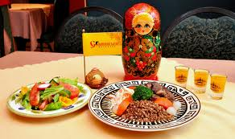
ОРОС ҮНДЭСТНИЙ ХООЛ
Олон төрлийн ногооны зууш, салат, мөөг, загас, шувуу, царцаамал өргөн хэрэглэдгээрээ онцлог ард түмэн билээ.Орос үндэсний хоолонд гол байр эзэлдэг шөлтэй хоол нь нэр төрөл, өвөрмөц амт, илчлэгээрээ алдартай. Шөлтэй хоолыг чанаж бэлтгэнэ. Хоолондоо хурц ааг амттан бага хэрэглэдэг.
Байцаатай, хүрэн манжин, давсалсан хэмхтэй "борщ" шөл Оросын хүн амын дотор хамгийн их хэрэглэгддэг хоолны нэг юм.
Оросууд дээр үеэс гурил, будаа, талх, нарийн боовыг өргөнөөр хэрэглэж заншсан. Махыг ихэвчлэн өөрийнх нь шүүс болон сүмсэд жигнэж, харин тосонд шарахдаа томоор нь, шувууг бол бүтнээр нь шардаг. Чихэрлэг хоол, ундааны төрлөөс түгээмэл нь жимсний чанамалтай ундаа-“морс”, цай, компот, квас зэрэг болно.
Хооллох дэг
Орос маягийн зоогт “сто грамм” буюу спиртийн төрлийн ундаа заавал дагалддаг. Харин шөлтөй хоолны араас даруулах маягаар зуун грамм огт хэрэглэддэггүй.
Бялуу, пирог, амтат боовыг зоогт баривал хавчаар зэрэг хоолын тоноглолыг ашиглан тавгандаа тавин бялууг хутга сэрээгээр, пирожное буюу амтат боовыг зориулалтын сэрээгээр, амархан үйрдэг мөртөө хатуу амтат боовыг гараар барьж идэж болдог. Хэрэв амтат боовны дунд чанамал жимс, бусад амттан хийсэн байвал гараар барин зооглодог.Жигнэмэг, өрмөнцөрийг гараар хугалж иднэ.

Slide 4
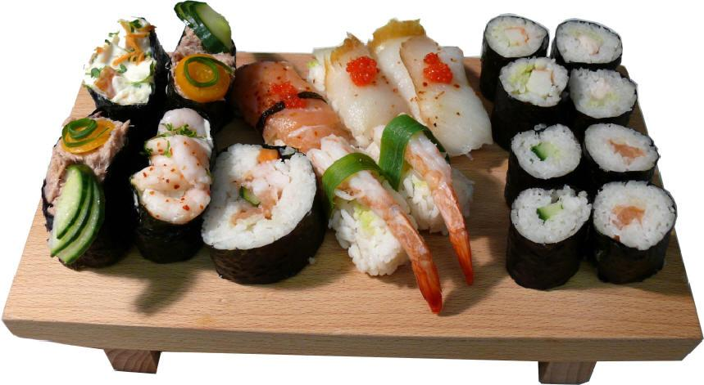
Япон үндэстний хоол
Япончууд уламжлалт хоол зуушаа бэлтгэхдээ маш няхуур нямбай ханддаг. Хүнсэндээ цагаан будаа, олон төрлийн хүнсний ногоог их хэрэглэх бөгөөд шөлөнд загас, мах, шар буурцагны нухаш, даршилсан ногоог түлхүү оруулдаг. Аль ч улиралд хэрэглэдэг зүйлийн нэг нь буурцагны цуу юм.
Хооллох дэг
Японд их төлөв дангаар өгдөг цагаан будааг савхаар идэх ба харин чанамал жимсийã хольж өгвөл сэрээ, шингэн чанаж агшаамал маягаар өгвөл халбагаар иддэг.
Тэдний хамгийн хүндтэй зочиндоо барьдаг холны нэг бол ногоон тунхуугаар хачирласан түүхий загасны нимгэн зүссэн хэрчмэл юм. Зарим түүхий загасны хэрчмэлийг чамин байдлаар овоолсон цуутай цагаан будаан дээр зассан байдаг.
Япон хоолны ширээнд зүүн гар талд шөлтэй аяга, өмнө нь савх тавиастай байдаг. Япончууд хүүхдүүдээ бага наснаас нь эхлэн баруун гараар нь савх бариулж сургадаг. Зүүн гараараа будаа эсвэл шөлтэй аягаа барьж иддэг. Шөлийг аяганаас нь шууд ууна.
Хэрчсэн гурилтай хоол нь Японд их түгээмэл. Заримдаа түүнийг цагаан будааны оронд хэрэглэдэг. Гурилтай халуун шөлийг ихэвчлэн том аяганд хийж, дээрээс нь ногоо, загас, төрөл бүрийн мах нэмж иддэг. Харин зуны бүгчим халуун өдөр цуутай гурил, хүйтэн хоол нь үдийн сайхан зоог болно. Япончуудын хамгийн дуртай ундаа бол ногоон цай юм. Ногоон цайг дангаар нь халуунаар нь уудаг.

Slide 5
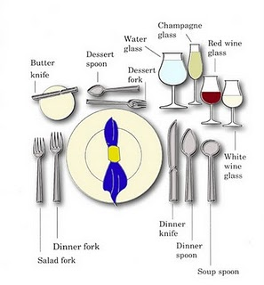
Хүлээн авалтын ширээг засахдаа
Хоолны хэрэглэлийг захаас нь авч хэрэглэнэ.
Хутга сэрээний хурц үзүүрийг дотогш харуулан ширээний төв тийш чиглүүлэн байрлуулна.

Slide 6
Ширээ засалт
Ширээ засалт буюу “servier” гэдэг Франц үг нь нэг талаас сав суулгыг тодорхой байрлалд тавих өөрөөр хэлбэл ширээг хоол зооглоход бэлтгэх, нөгөө талаас энэ зорилгоор хэрэглэх сав суулга, багаж хэрэгслийн иж бүрдэл юм. Ширээ засалтанд олон хүчин зүйлээс хамаардаг, олон хувилбартай бүтээлч үйл явц байдаг. Тэдгээр хүчин зүйлд:
• Хоол зооглох цаг үе .
• Цэсэнд байгаа хоолны нэр төрөл , тэдгээрийг бэлтгэсэн арга.
• Хоолны газрын ангилал.
• Үйлчилгээний хэлбэр.
• Үйлчлэх арга гэх мэт.
Сав суулга багаж хэрэгслийг ширээ засалтанд хэрэглэхдээ тогтсон дүрмийг баримтлах бөгөөд, сав суулганууд нь гял цал цэвэрлэгдсэн, ширээн дээр тогтсон газар байрлах ёстой гэсэн шаардлага тавигддаг. Ширээ засалтыг шаазан эдлэлээс эхлэж дараа нь багаж тэгээд шилэн эсвэл болор эдлэлийг тавина. Үүний дараа даавуун арчуур, хоол амтлагч, цэцэг зэргийг байрлуулж ширээ засалтыг дуусгана.
Сав суулгыг ширээнд тавихдаа ширээний бүтээлгийн нугалаас эсвэл сандлын байрлалаар баримжаалах ба нэг зочинд 30 см-ээс багагүй зай гаргадаг. Ширээнд суусан зочинд тохь тух бүрдүүлэх, зөөгчийн үйлчилгээний ажилбаруудыг төвөггүй хийлгэх үүднээс нэг хүнд 60-70 см, дайллаганы үед 80-100 см өргөн талбайг гаргаж ширээ засна.

Slide 7
Хамгийн ерөнхийлсөн ангилалаар ширээ засалтыг
1. урьдчилсан засалт / бэлтгэл / ба
2. захиалгат засалт гэж хоёр хуваадаг.

Slide 8
Урьдчилсан / бэлтгэл / ширээ засалтыг рестораны танхимыг үйлчилгээнд бэлтгэх явцад хийдэг ба үйлчлэх явцад шаардлагатай цөөн тооны зүйлс нэмж тавьдаг. Өглөөний хоолны урьдчилсан ширээ засалтанд талхны таваг, зуушны хутга, сэрээ, цайны халбага, усны хундага, даавуун алчуур тавьдаг. Өглөөний хоолны цэснээс хамааран цөцгийн тосны хутга, зуушны таваг тавьж болно. Өдрийн цагаар урвьчилсан ширээ засалт хийхэд талхны таваг, үндсэн хоолны багаж, усны хундага, даавуун алчуур зэргийг хэрэглэнэ. Оройн хоолны ширээн дээр талхны таваг, зуушны таваг, зуушны болон үндсэн хоолны багаж хэрэгсэл, усны хундага, даавуун алчуур тавина.

Slide 9
Харин захиалгат ширээ засалтыг тодорхой цэсний дагуу дайллага хүлээн авалтын үед хийдэг Оройн цагаар захиалгат хоолоор үйлчилгээ хийхэд нэмэлт сав багаж хэрэгслийг урьдчилан авсан байна. Ширээг талхны болон зуушны таваг, суурь таваг, зуушны болон үндсэн хоолны хэрэгсэл байна.

Slide 10
Хоолыг өгөхдөө
Зууш
нэгдүгээр хоол
Хоёрду
Десерт
Кофе
Гэсэн дарааллаар дандаа зүүн гар талаас өгнө.

Slide 11
Зоогийн ширээнд анхаарах зүйлс
Хоолонд орохдоо цэвэрхэн хувцасласан байна
Зоог барьж байх явцад өөрийн өвчний тухай бүү ярь
Бусдын идэж байгаа хоолон дээр давуулан юм бүү ав
Махан хоол идэж байгаа тохиолдолд махыг нэг мөсөн жижиглэдэггүй
Байцааны ороомог, котлет, шарсан өндөг, шарсан төмс зэрэг хоолонд хутга хэрэглэдэггүй
Талх, мантууг сэрээддэггүй
Талхийг шөлөнд дүрдэггүй
Цайллагын үед эсвэл айлд уригдсан тохиолдолд хоол идсэний дараа тавгаа авч өгч болохгүй. Энэ нь таныг цадаагүй сэтгэл дундуур байна гэж ойлгуулахад хүргэдэг. Цайг уухдаа халбагыг дүрээстэй чигээр нь цайгаа уудаггүй
Уруулынхаа будаг тосыг арчиж байж уух зүйлээ ууна
Ам арчдаг цаасаар хөлсөө арчдаггүй
Ажил хэргийн явц дахь үдийн хоол хүлээн авалтын аль альд нь спиртийн төрлийн ундааг бага хэрэглэхийг хичээнэ.

Slide 13
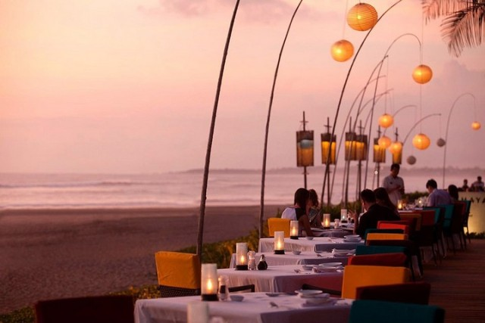
Дэлхийн өвөрмөц орчинтой ресторанууд
Та нарын хэн нь ч гэсэн далайн эрэг дээр романтик оройн зоог барих юмсан гэж мөрөөдөж байсан нь лавтай. Тэгвэл Индонезийн Бали арал дээрх Samaya зочид буудалд байрладаг «Breeze» кафе таны мөрөөдлийг биелүүлж чадна гэдэгт итгэлтэй байна.

Slide 14
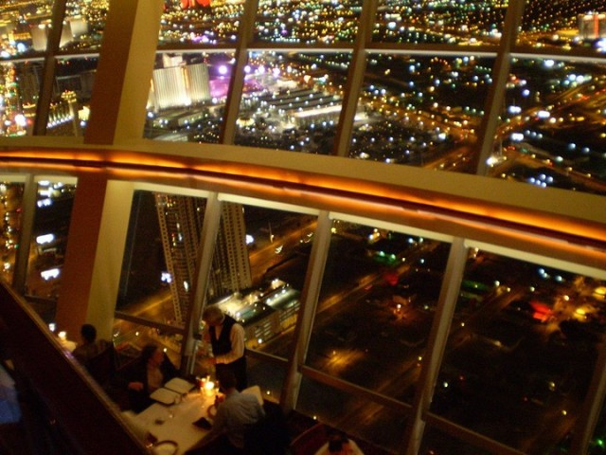
Хэзээ ч унтаж амардаггүй, мөнхийн хөл хөдөлгөөнд байдаг Лас Вегасын Stratosphere зочид буудлын дээвэр дээр «Top of the World» хэмээх өвөрмөц ресторан байдаг юм байна. Тэрээр тэнхлэг дээрээ байнга эргэн, өөрийн үйлчлүүлэгчдэдээ хотын гоёмсог үзэмжийг толилуулдаг.

Slide 15
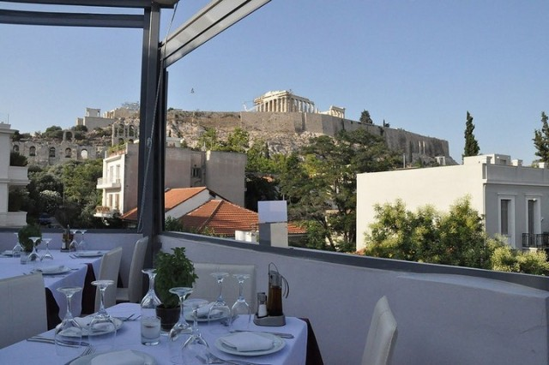
Афинд байх Strofi ресторанд Грекийн гайхалтай хоол зуушийг амтлах боломжтой.

Slide 16
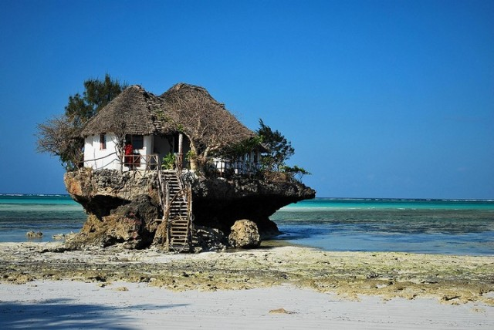
The Rock» ресторан хамгийн өвөрмөц газар байрладаг. Тэрээр Энэтхэгийн далайн хөвөөнд, хад асган дээр байдаг аж.

Slide 17
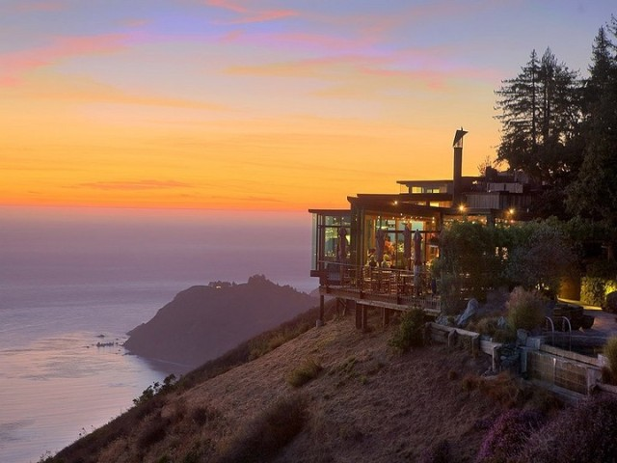
«Sierra Mar» Баар Калифорнид, Номхон далайн эрэг дэнж дээр оршдог.

Slide 18
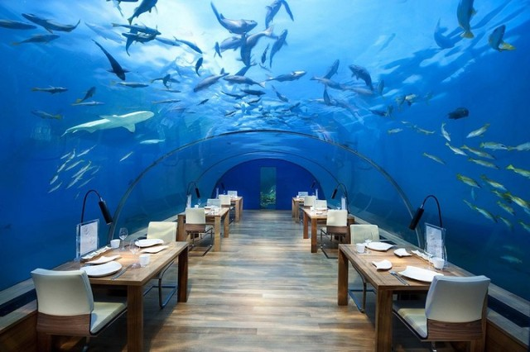
Мартагдашгүй сэтгэгдэл үлдээх бас нэгэн өвөрмөц ресторан бол Мальдивт байх «Ithaa Undersea» юм. Та нар далайн амьтдаар хүрээлүүлсэн орчинд, усан доор зоог барина.

Slide 19
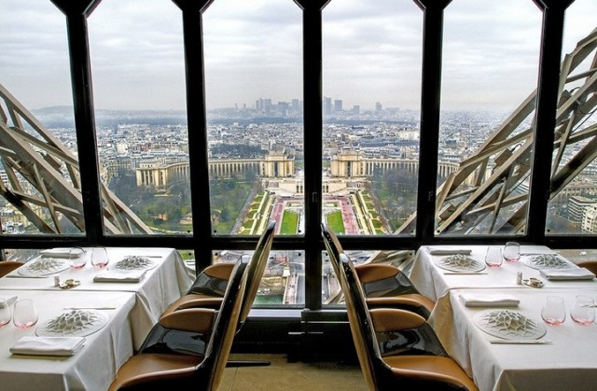
Парисын Эйфелийн цамхагийн өндөрлөг дээр байрлах «Le Jules Verne» элит ресторанд франц үндэстний зоог барин, элит сортын төрөл бүрийн дарс шимэн зугаацах болно.

Slide 20
ТªÃÑªÂ

